Slide 1
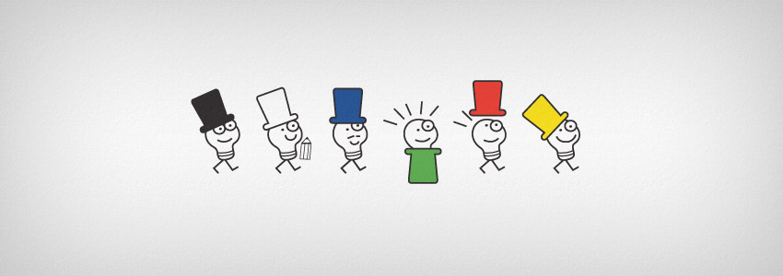
Метод «Шесть шляп»

Slide 2
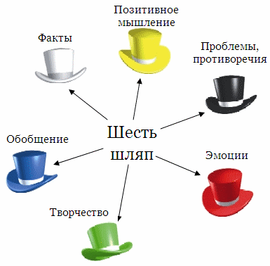

Slide 3
Что может быть подарком?

Slide 4
Посмотрим м/фильм и оформим свои рабочие листы.

Slide 5
Белая шляпа | Красная шляпа | Черная шляпа
Расскажите, что может быть подарком? (+переносное значение) На рабочем листе составьте кластер (в центре слово «подарок») | Какие эмоции Вы испытали при просмотре определенных эпизодов? Крупно запишите их на своем рабочем листе. | Опишите жизнь героя до появления подарка. На рабочем листе нарисуйте предмет-ассоциацию
Желтая шляпа | Зеленая шляпа | Синяя шляпа
Что появилось в жизни героя вместе с собакой? На рабочем листе нарисуйте предметы и предметы-ассоциации | Какова была бы жизнь героя без собаки? На рабочем листе схематично нарисуйте жизнь героя через 15-20 лет. | Сформулируйте в слогане основную мысль м/фильма. На рабочем листе крупно напишите слоган к этому фильму.

Slide 6
Предполагаемые ответы:
Белая шляпа | Красная шляпа | Черная шляпа
Расскажите, что может быть подарком? (+переносное значение) На рабочем листе составьте кластер (в центре слово «подарок») Ответ: вещь, событие в жизни, человек, собака, ЖИЗНЬ | Какие эмоции Вы испытали и в какие моменты? Крупно запишите их на своем рабочем листе. Ответ: возмущение, сочувствие, сострадание, грусть, умиление, удивление, радость | Опишите жизнь героя до появления в ней подарка. На рабочем листе нарисуйте предмет-ассоциацию. Ответ: он был закрыт от внешнего мира, не разговаривал с мамой, равнодушен к внешнему миру. Колпак, футляр
Желтая шляпа | Зеленая шляпа | Синяя шляпа
Что появилось в жизни героя вместе с собакой? На рабочем листе нарисуйте предметы и предметы-ассоциации Ответ: солнце | Какова была бы жизнь героя без собаки? На рабочем листе схематично нарисуйте жизнь героя через 15-20 лет. Ответ: одинокий грустный человек | Подведите итоги работы всех групп. На рабочем листе крупно напишите слоган к этому фильму. Ответ: не сдавайся, живи, люби!
ОТВЕТЫ:

Slide 7
Какой жизненный опыт вы сегодня приобрели?
Сформулируйте его в трех словах или словосочетаниях с использованием глаголов и вышлите мне на почту. Это будет вашим подарком для меня.

